Slide 1
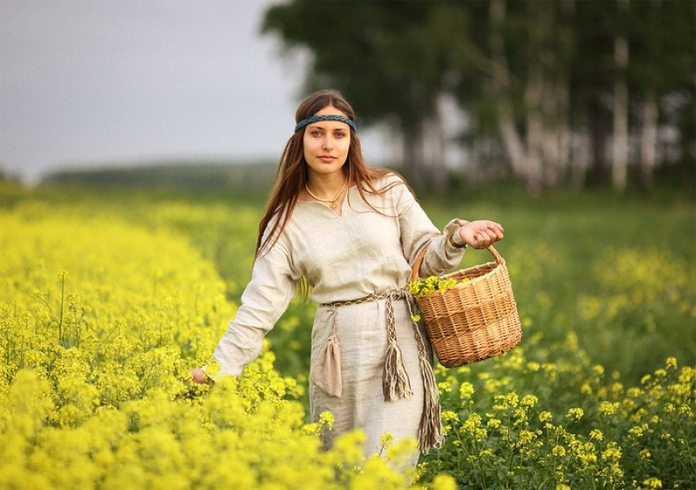

«Традиции, ремёсла народов Приморья: прошлое, настоящее, будущее»
Ляпунова Алина
МКОУ СОШ школа с.Сергеевка
2015 год

Slide 2
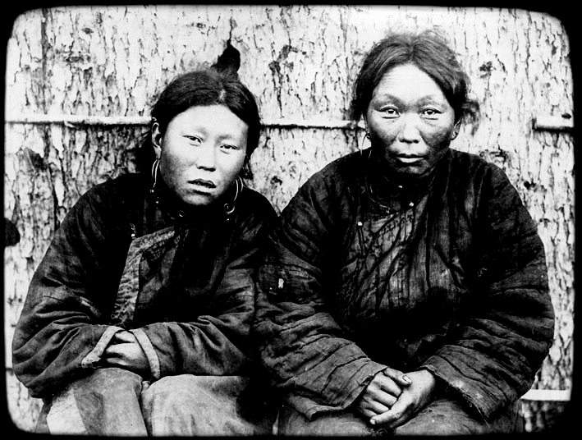
Прошлое:
Первыми жителями Приморья были палеоазиатские итунгусо-маньчжурские народы, появившиеся здесь
5-6 тысяч лет назад. Потомки этих народов живут на территории края, других районов Дальнего Востока и сейчас. Это — нанайцы, удэгейцы, орочи, ороки, ульчи, эвены, эвенки и негидальцы.

Slide 3


Занятия и ремесла коренных жителей Приморья:
Основными видами хозяйственной деятельности коренных народов региона были и в некоторой степени остаются до сих пор охота, рыболовство и собирательство.

Slide 4
сезонные промыслы
Главными сезонными занятиями орочей, удэгейцев, нанайцев и тазов были зимняя охота и летне-осенняя заготовка рыбы. Зимняя охота начиналась в ноябре и продолжалась до начала марта. Добывали лося, кабана, изюбря, медведя, кабаргу. Тазы добывали также куницу, горного козла, волка. Промысел крупного и копытного зверя давал людям не только мясо, но также и материал для одежды, обуви и покрытия жилищ. Из птиц добывали главным образом уток, фазанов и рябчиков, реже гусей и лебедей. В июне охотились на молодых изюбрей и пятнистых оленей с целью добычи очень ценных лечебных пантов, которые продавали китайским купцам. Китайским же купцам продавали и легендарный корень жизни - женьшень. У тазов женьшеневый промысел занимал первое место по экономическому эффекту. Специальная пушная охота явление достаточно позднее и связано с развитием обмена и спроса на пушнину на рынках Китая, а с конца XIX века на русском рынке.

Slide 5



сезонные промыслы
Рыбу в основном добывали лососевых пород: кету, горбушу, симу. Кроме того коренные народы региона активно занимались морским зверобойным промыслом. Тазы и удэгейцы добывали моллюсков, крабов, морскую капусту и другие водоросли. При речном и морском рыболовстве аборигены применяли колющие и ударные орудия лова, крючковые снасти, сети, ловушки. Питание коренных народов Приморского края напрямую зависело от их хозяйственной деятельности - охоты, рыболовства, собирательства и впоследствии огородничества, а также от времени года..

Slide 6
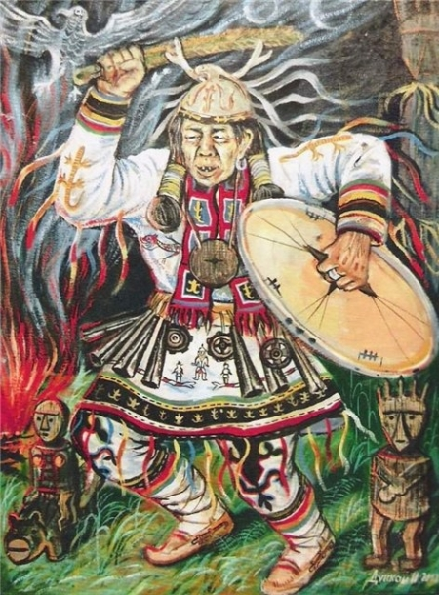
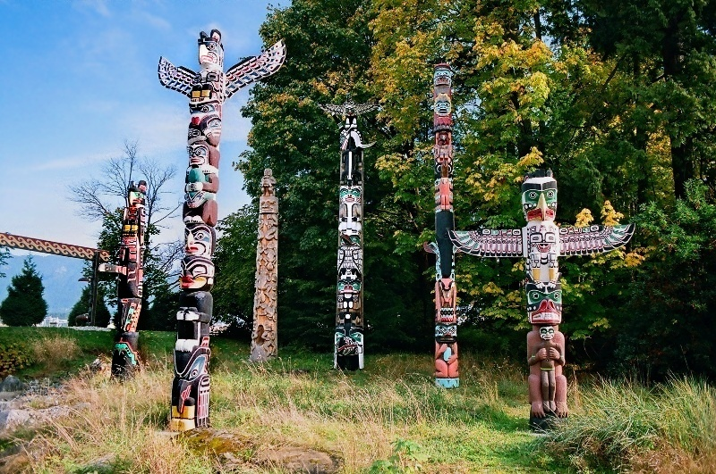
Религиозные Верования, обряды и традиции коренных жителей Приморья:
Основой верований нанайцев, удэгейцев, орочей и отчасти тазов было универсальное представление о том, что вся окружающая природа, весь мир живой, наполнен душами и духами. Удэгейцы, нанайцы и орочи представляли землю вначале в виде мифического животного: лося, рыбы, дракона. Затем постепенно эти представления сменились на антропоморфный образ. И наконец, символизировать землю, тайгу, море, скалы стали многочисленные и могущественные духи-хозяева местности.
Удэгейцы считали, что хозяином гор и лесов был грозный дух Онку. У орочей и нанайцев верховным правителем всех трех миров - был дух Эндури. Духом хозяином тайги и всех зверей, кроме медведей, был мифический тигр Дуся.

Slide 7
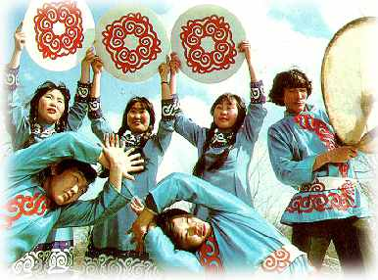
Праздники и ритуалы:
Важным праздником нанайцев, удэгейцев и орочей был медвежий праздник. По представлениям этих народов медведь являлся их священным родственником, первопредком. Для того, чтобы укрепить родственные отношения с таким могущественным существом, а также увеличить количество медведей в промысловых угодьях рода люди и устраивали торжество. Праздник проводился в двух вариантах - пиршество после убиения медведя в тайге и праздник устраиваемый после трехлетнего выращивания медведя в специальном срубе в стойбище.Также большую роль играли благодарственные ритуалы в честь добрых духов перед отправлением на промысел и непосредственно на месте охоты или рыбной ловли. Охотники и рыболовы угощали добрых духов кусочками пищи, табаком, спичками, несколькими каплями крови или спиртного и просили помощи, чтобы повстречался нужный зверь, чтобы не сломалось копье или хорошо сработала ловушка.

Slide 8
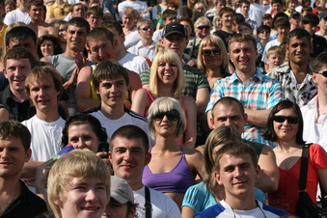
Настоящее:
На данный момент численность населения Приморского края составляет 1 933 308 человек.
Национальный состав: русские, украинцы, корейцы, татары, узбеки, белорусы, армяне, азербайджанцы, китайцы, мордва, немцы, чуваши, башкиры, молдаване, киргизы, казахи, удэгейцы, нанайцы, тазы.

Slide 9
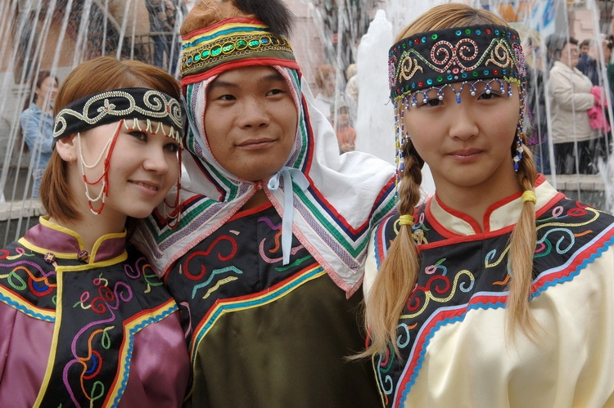
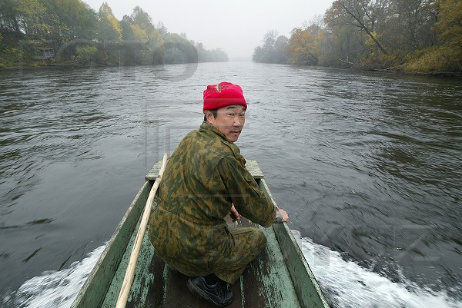
Коренные народы в наше время.Удэгейцы
Большое количество лиц удэгейского происхождения живут в городах и посёлках городского типа и полностью ассимилировались с русским большинством, что привело к резкому уменьшению носителей родного языка. В настоящее время удэгейцы проживают компактно в Хабаровском (613 чел.) и Приморском (918 чел.) краях.

Slide 10
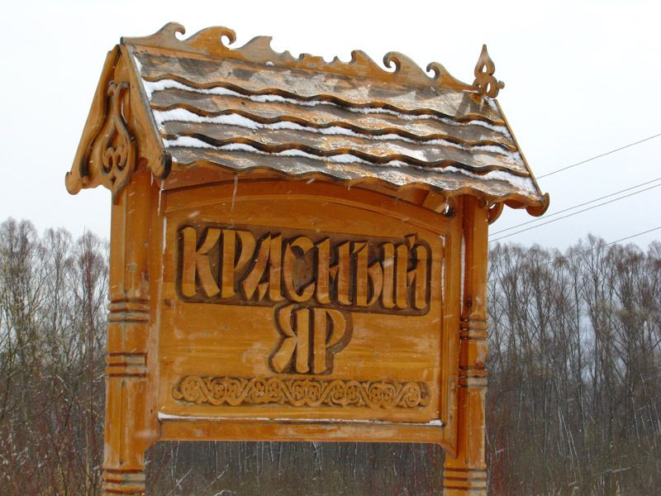
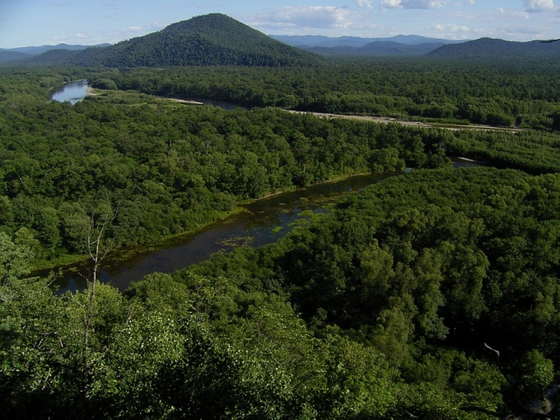
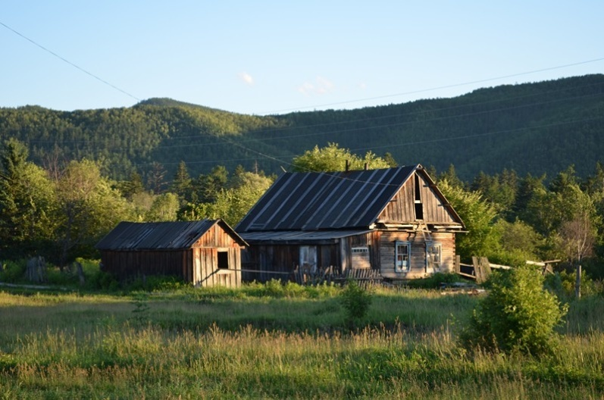
В настоящее время удэгейцы сосредоточены в нескольких селах Приморского и Хабаровского краев. Наиболее «удэгейские» из них — Красный Яр, Гвасюги и Агзу, хотя и в этих поселках кроме удэгейцев живут русские и другие народы Севера.

Slide 11
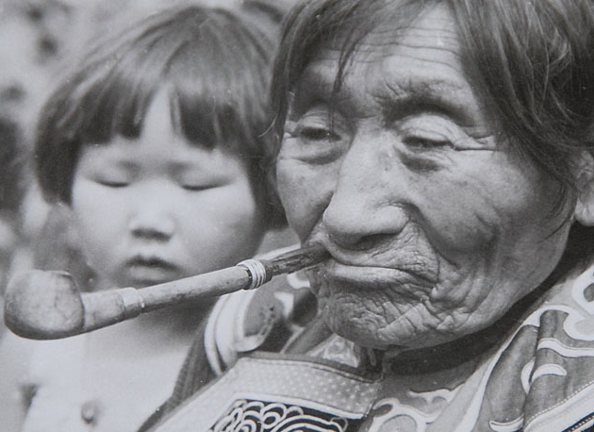
ЗаНятия и ремёсла удэгейцев
Коллективизация и последующие
хозяйственные реорганизации в
корне изменили весь образ
жизни народа.В начале 60-х гг. в районах проживания удэгейцев были созданы госпромхозы, специализирующиеся на охотничьем промысле. Однако очень скоро в большинстве хозяйств удэгейцы были вытеснены из этой сферы русскими охотниками. В целом же к концу 80-х гг. в традиционных отраслях работало лишь одна пятая удэгейцев. Остальные были заняты в бюджетной сфере, сельском и лесном хозяйстве.

Slide 12
Занятия удэгейцев:
В условиях рыночных реформ деятельность промысловых хозяйств повсеместно стала нерентабельной и они практически прекратили свою работу, за исключением госпромхоза «Пожарский», реорганизованного в национальное охотничье хозяйство (НОХ) «Бикин», пытающегося хоть каким-то образом сохранить традиционные промыслы. Единственным источником существования коренного населения в этих условиях:
Любительское рыболовство
Сбор молодых побегов папоротника и ягод лимонника
Женыиеневый промысел
Добыча желчи и мускуса диких животных
Пушной промысел
Личное подсобное хозяйство
Все это сопровождается расцветом браконьерства и сокращением ресурсов. В условиях экономического выживания практически все оставшиеся национальные хозяйства вынуждены заниматься совершенно чуждым занятием как промышленная лесозаготовка.

Slide 13
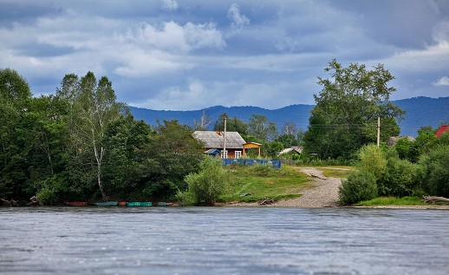
Несмотря на невысокую численность, снижение естественного прироста в 90-е годы, серьезные социально-экономические проблемы, удэгейцы сохраняют определенные возможности для дальнейшего этнического развития. Их будущее во многом зависит от социально-экономической стабильности поселков, родовых общин и национальных хозяйств.

Slide 14
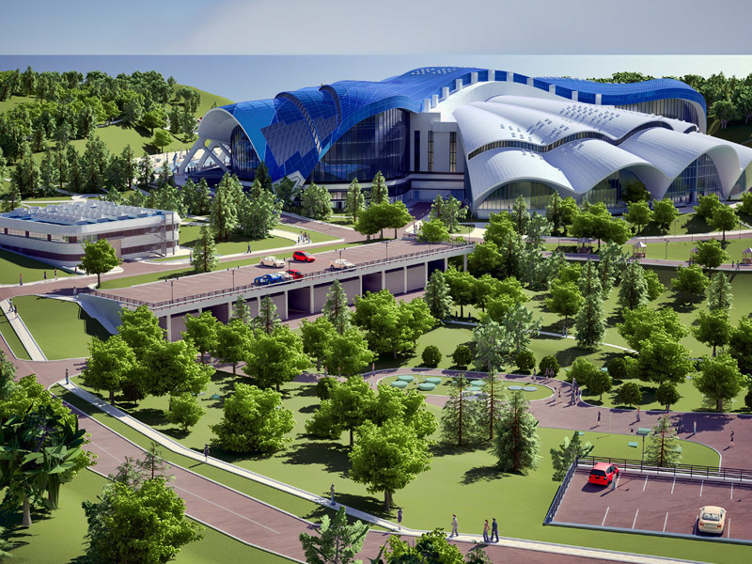
Будущее:
Конечно будущее Приморья непредсказуемо, особенно учитывая, какими темпами сейчас развивается наша экономика. Но хочется верить, что оно окажется перспективным для всех.

Slide 15
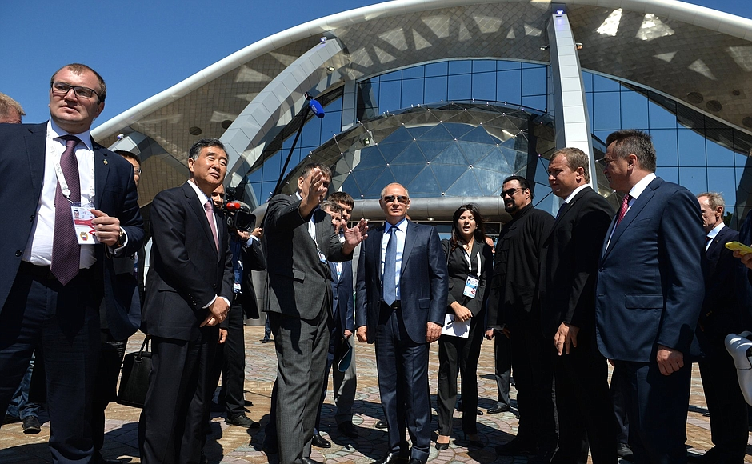
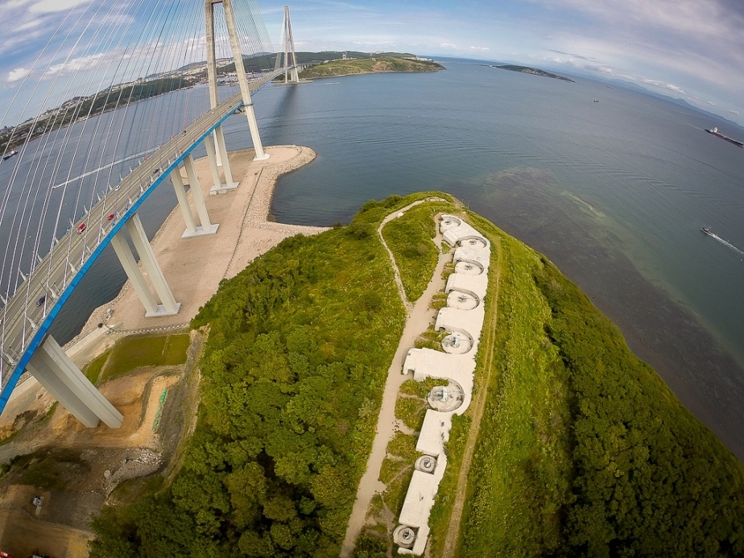
Что ждет приморье в будущем:
Приморье ждет модернизация основных отраслей экономики. Новые агропромышленные комплексы и заводы, туристические центры, производства и десятки тысяч новых рабочих мест. Инвестпроекты будут реализованы в транспортно-логистической, туристической и сельскохозяйственной и других отраслях экономики Приморского края.

Slide 16


Новые технологии будущего:
В особой экономической зоне «Соллерс» планируют собирать уникальные «джет-капсулы», маломерные пассажирские суда. ООО «Джет Капсула» построит новое поколение лодок с применением собственных инноваций. Пока прогулочные катера Jet Capsule существуют в мире лишь в двух экземплярах, в Монако и во Владивостоке. Эксклюзивное морское такси, изготовленное в Приморье, станет визитной карточкой региона.
Центр ядерной медицины появится на базе дальневосточного федерального университета на острове Русский. Теперь помощь онкобольным будет предоставляться в Приморье, в том числе и ПЭТ-диагностика, выявляющая опухоль на ранней стадии, и радиойодотерапия.

Slide 17
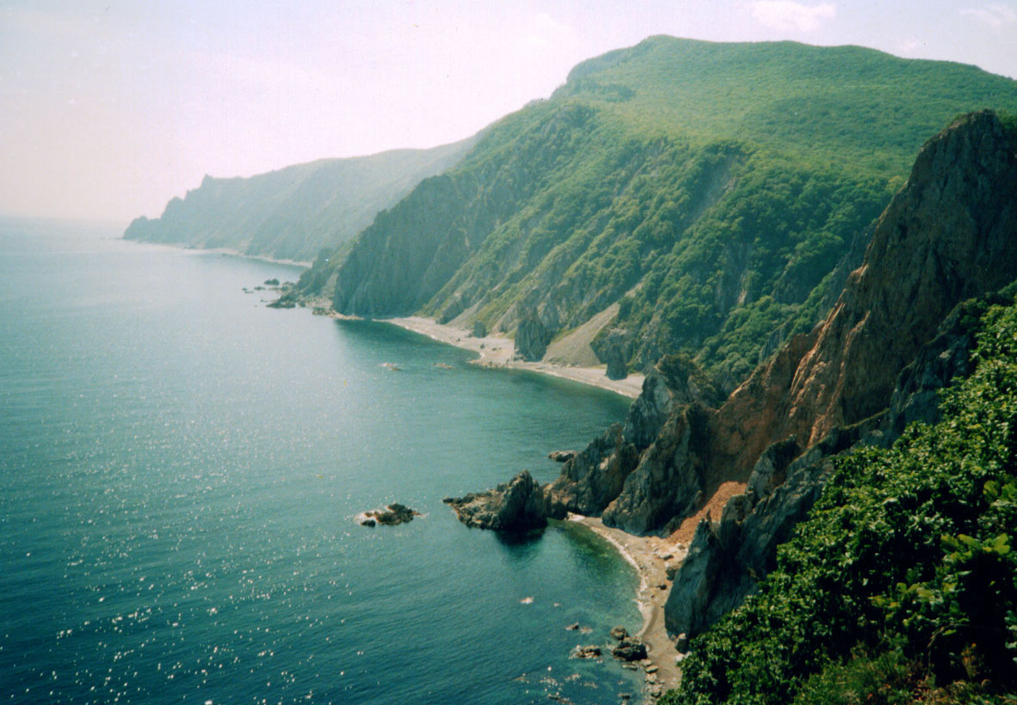
Спасибо за внимание!

